Slide 1

Rede pelo Conhecimento Livre
Experiências de sucesso com o uso
de dados abertos no Brasil
Everton Zanella Alvarenga
Licenciado sob uma CC-by 3.0

Slide 2
Conceito
Exemplos
1. O que são Dados Abertos?
2. Por que eles são importantes?
3. Como identificar se um dado é aberto?
4. Onde existem dados abertos no Brasil?

Slide 3
1. O que são dados abertos?
“Dados abertos são aqueles que podem ser usados, reutilizados e distribuídos livremente por qualquer pessoa – no máximo exigindo-se que a fonte seja citada ou que os dados sejam divulgados com a mesma licença.” OpenDefinition.org
http://br.okfn.org/dados-abertos/

Slide 4
1. O que são dados abertos?
Disponibilidade e Acesso: os dados devem estar disponíveis integralmente e seu custo deve se restringir ao custo de cópia, estando de preferência disponíveis para download pela Internet. Os dados também devem estar disponíveis em formato conveniente e passível de modificação.
Reutilização e Redistribuição: os dados devem estar disponíveis para reutilização, redistribuição e combinação com outros conjuntos de dados.
Participação Universal: todos devem ser capazes de usar, reutilizar e redistribuir sem qualquer discriminação contra pessoas, grupos ou relativos a campos de ação (tais como apenas para fins não-lucrativos ou educacionais).
http://br.okfn.org/dados-abertos/

Slide 5
2. Por que dados abertos?
Transparência. Em um bom funcionamento, os cidadãos de uma sociedade democrática precisam saber o que seu governo está fazendo. Para isso, eles devem ser capazes de acessar livremente os dados e informações do governo e compartilhá-las com outros cidadãos. A transparência não é apenas sobre acesso, é também sobre compartilhamento e reutilização — muitas vezes, para entender o material, ele precisa ser analisado e visualizado e isso requer que o material seja aberto, para que possa ser livremente utilizado e reutilizado
http://br.okfn.org/dados-abertos/

Slide 6
2. Por que dados abertos?
Agregando valor social e comercial. Em uma era digital, os dados são um recurso fundamental para atividades sociais e comerciais. Tudo, desde encontrar uma agência local do correios até a construção de um motor de busca requer acesso aos dados, muitos dos quais são criados ou mantidos pelo governo. Ao abrir os dados, o governo pode ajudar a impulsionar a criação de negócios inovadores e serviços que agregam valor social e comercial.
http://br.okfn.org/dados-abertos/

Slide 7
2. Por que dados abertos?
Participação e engajamento. Para governos participativos ou para empresas e organizações se envolverem com seus usuários e público. Em grande parte do tempo, os cidadãos só são capazes de se envolver esporadicamente com seu próprio governo — talvez apenas em uma eleição, a cada 4 ou 5 anos. Ao abrir os dados, os cidadãos ficam muito mais informados e envolvidos diretamente na tomada de decisão. Isso é mais do que transparência: trata-se de uma sociedade completamente interativa, que não apenas sabe o que está acontecendo no processo governamental, mas capaz de contribuir com esse processo
http://br.okfn.org/dados-abertos/

Slide 8
Artigo: GOVERNMENT DATA AND THE INVISIBLE HAND, (2009) David Robinson, Harlan Yu, William P. Zeller, & Edward W. Felten (Princeton University)
“If President Barack Obama’s new administration really wants to embrace the potential of Internet-enabled government transparency, it should follow a counter-intuitive but ultimately compelling strategy: reduce the federal role in presenting important government information to citizens. Today, government bodies consider their own Web sites to be a higher priority than technical infrastructures that open up their data for others to use. We argue that this understanding is a mistake. It would be preferable for government to understand providing reusable data, rather than providing Web sites, as the core of its online publishing responsibility.”
[…]
“In order for public data to benefit from the same innovation and dynamism that characterize private parties’ use of the Internet, the federal government must reimagine its role as an information provider. Rather than struggling, as it currently does, to design sites that meet each end-user need, it should focus on creating a simple, reliable and publicly accessible infrastructure that “ exposes” the underlying data.”
http://ssrn.com/abstract=1138083

Slide 9


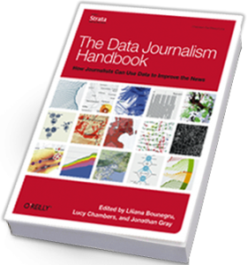
Manuais e Guias
Guia de Dados Abertos, que discute aspectos legais, sociais e técnicos sobre dados abertos.
http://opendatahandbook.org/
Guia de Jornalismo de Dados, escrito colaborativamente por jornalistas sobre como usar dados para melhorarsuas notícias.
http://datajournalismhandbook.org/

Slide 10
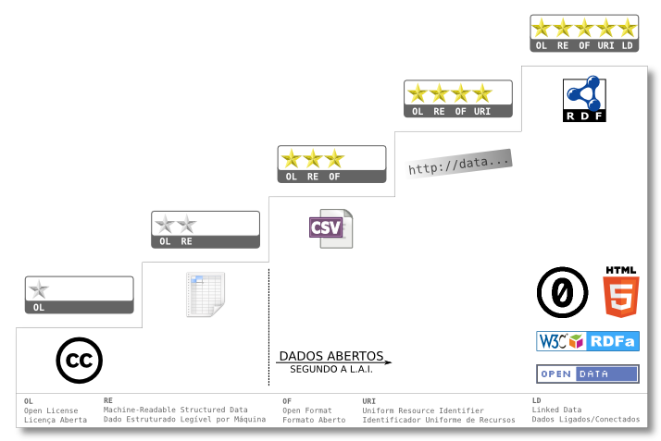
3. Como identificar dados abertos?
Nitai Silva “Maturidade em Dados Abertos: Entenda as 5 Estrelas”
http://br.okfn.org/2013/01/17/maturidade-em-dados-abertos-entenda-as-5-estrelas/

Slide 11
3.1 Como abrir dados?
Escolha seu conjunto de dados. Escolha o conjunto de dados que você planeja abrir. Tenha em mente que você pode (e talvez precise) voltar para esse passo, se você encontrar problemas em um estágio posterior.
Aplique uma licença livre
  Determine o tipo de propriedade intelectual que existe em seus dados.
  Aplique uma licença livre que cubra esses direitos e que suporte a definição de “aberto”, discutida em “O que são dados abertos?”.
  Nota: Se você não conseguir fazer isso, volte ao primeiro passo e escolha um conjunto de dados diferente.
Disponibilize os dados. Em escala e em um formato utilizável (legível por máquina). Você também pode considerar formas alternativas de disponibilizá-los, como através de uma API.
Torne-os disponíveis. Publique na Internet e, se for o caso, organize um catálogo para listar seus conjuntos de dados abertos.
http://br.okfn.org/dados-abertos/

Slide 12
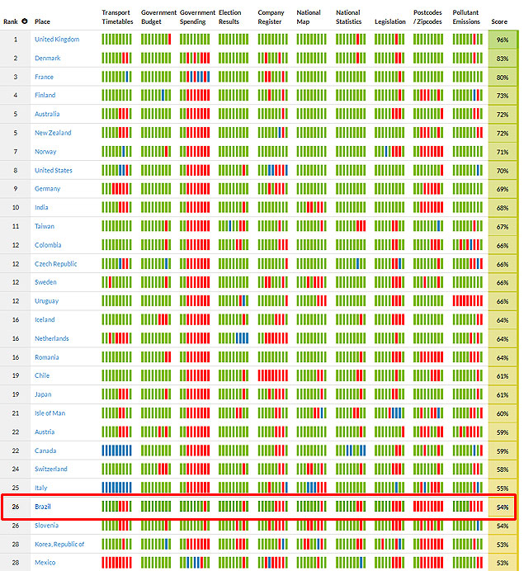
Índice de Dados Abertos
http://index.okfn.org

Slide 13
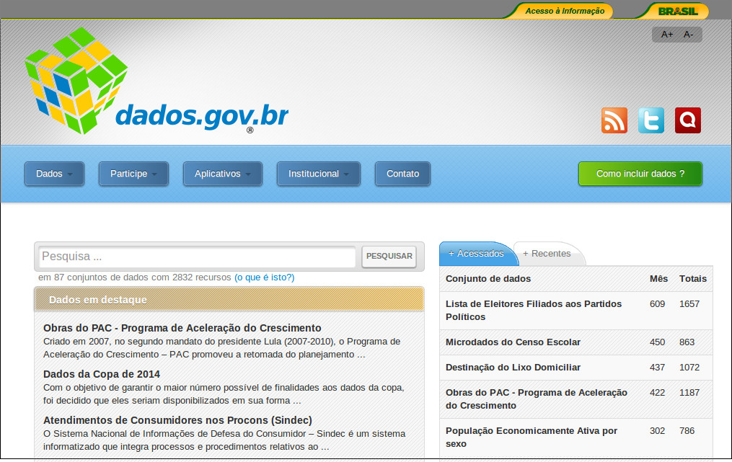
CKAN Brasil
Ministério do Planejamento
http://dados.gov.br

Slide 14
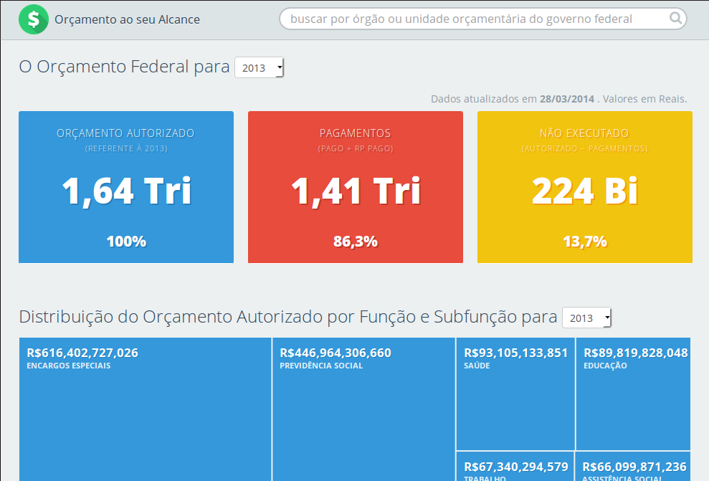
Orçamento ao Seu Alcance
Inesc (desenvolvimento OKBR)
http://orcamento.inesc.org.br

Slide 15
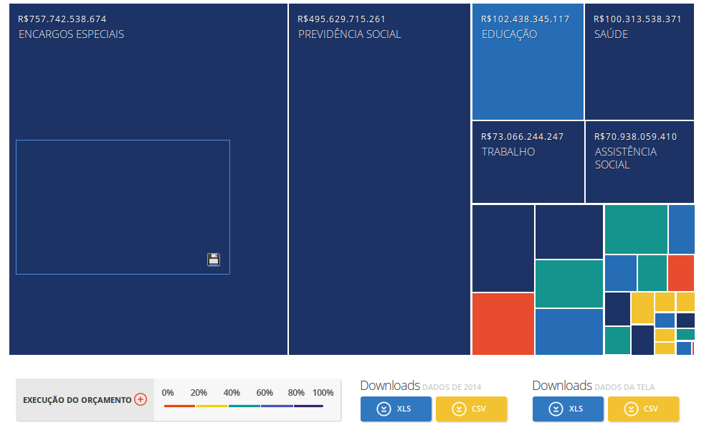
Mosaico Orçamentário
FGV DAPP (desenvolvimento com a OKBR)
http://dapp.fgv.br/mosaico

Slide 16
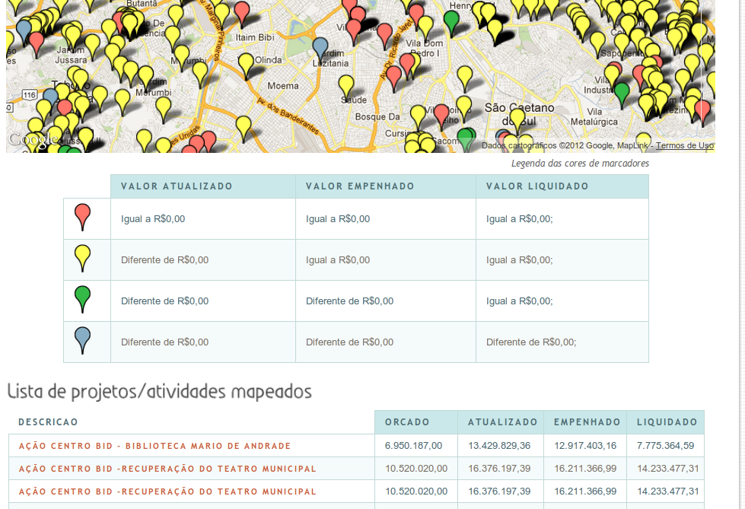
Cuidando do Meu Bairro
Open Knowledge Brasil / Colab USP
http://cuidando.org.br

Slide 17
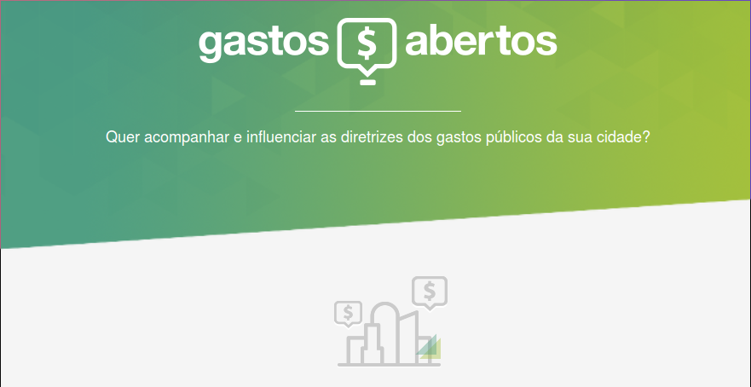
Open Knowledge Brasil (apoio Google)
http://gastosabertos.org

Slide 18
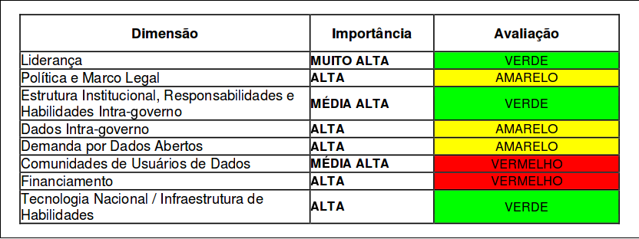

Diagnóstico de Abertura de Dados
Open Data Readiness Assessment (ODRA)
http://tinyurl.com/dfaberto

Slide 19

Diagnóstico de Abertura de Dados (INDA)
http://wiki.gtinda.ibge.gov.br/

Slide 20

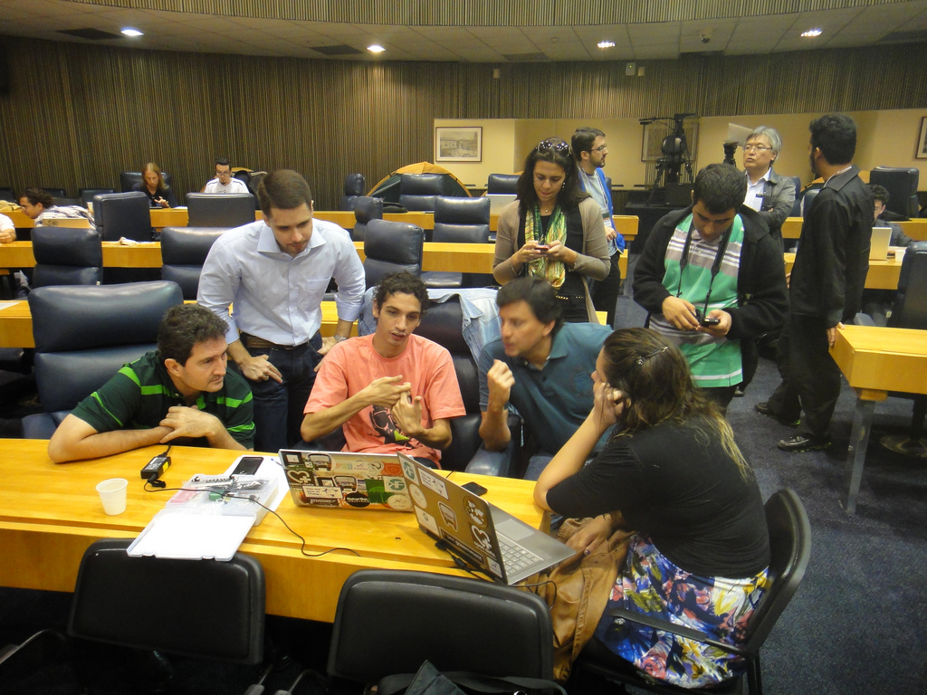
Hackatonas & Hackdays
http://desafiodadosabertos.org/

Slide 21
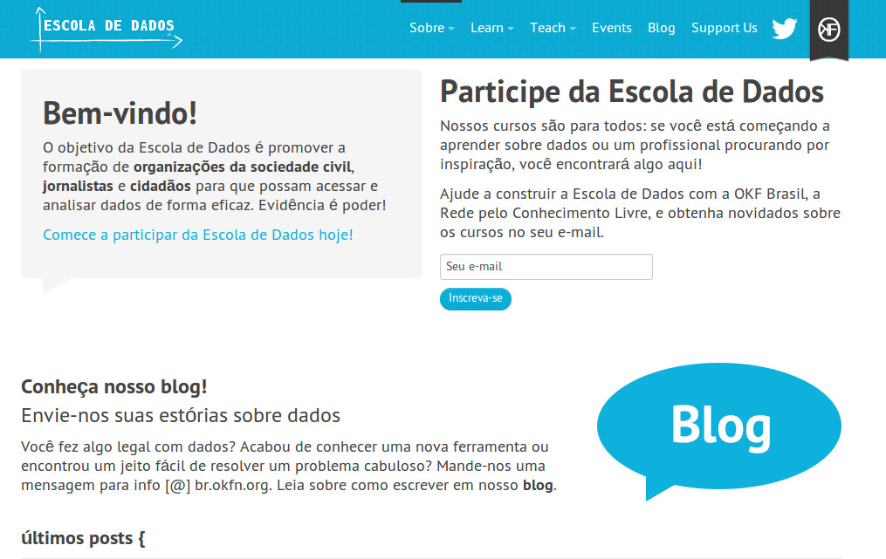
Escola de Dados
http://escoladedados.org

Slide 22
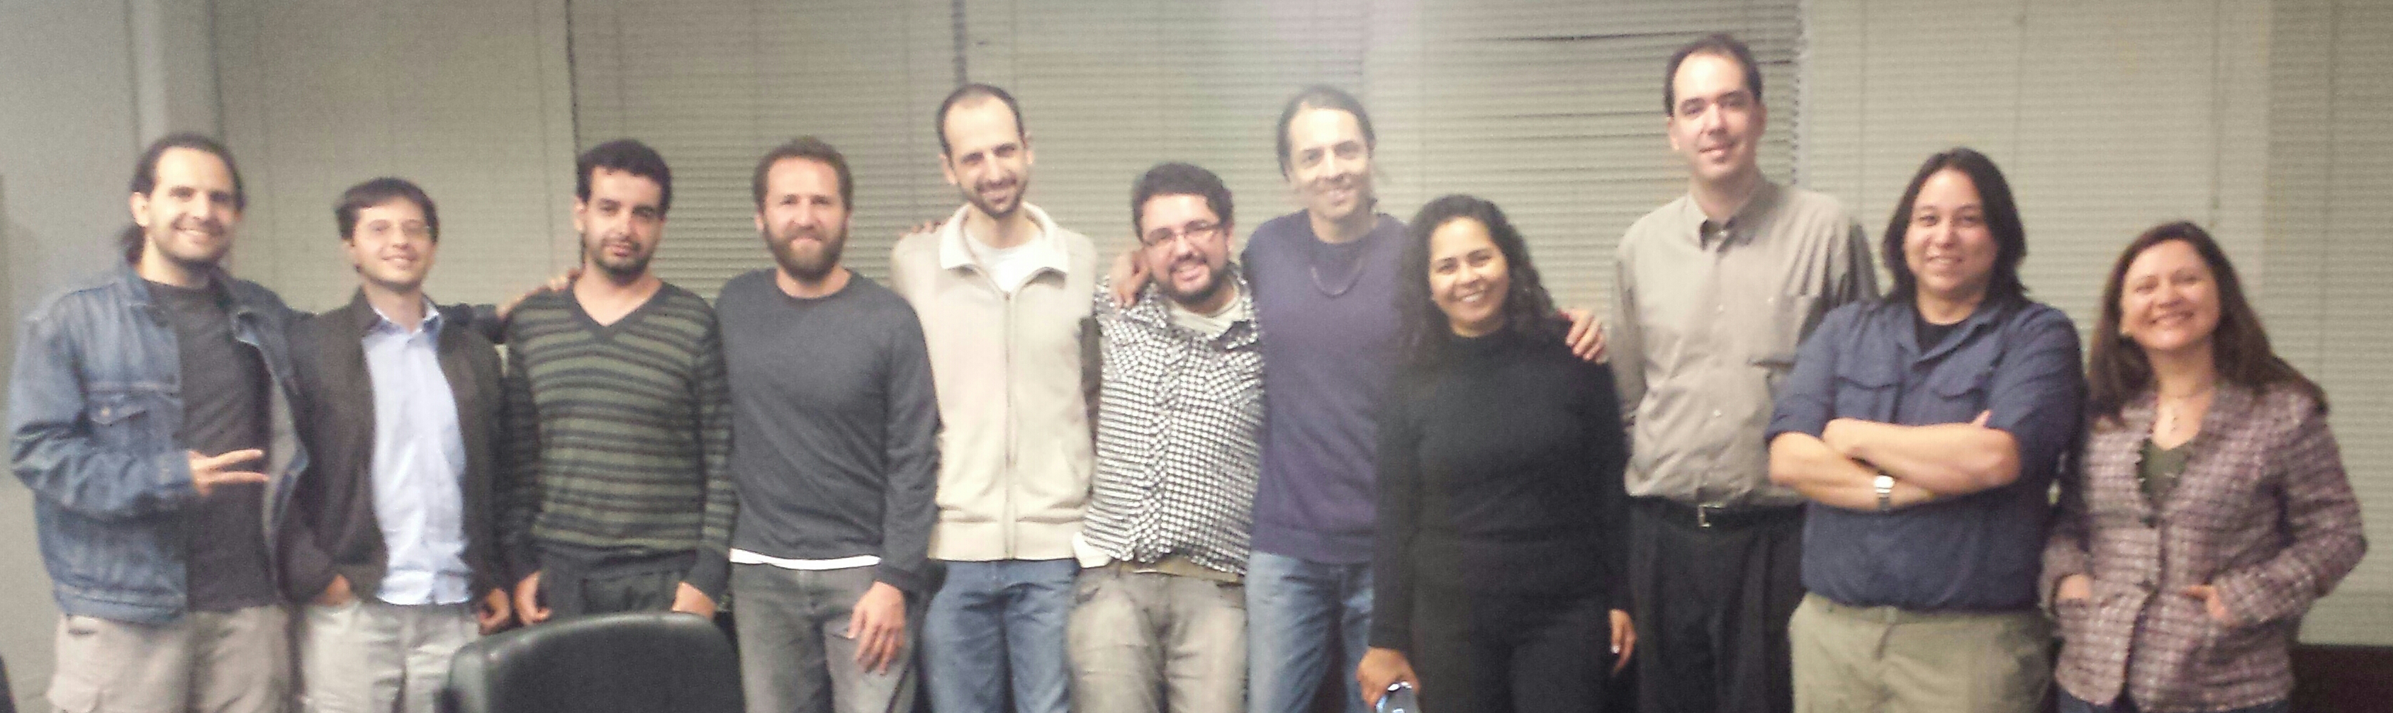
Open Knowledge Brasil
Mais informações
  http://br.okfn.org
  Contato: contato@okfn.org.br
  http://lists.okfn.org/mailman/listinfo/okfn-br (lista de e-mails)

